Slide 1

GEN_009/2026
Directives pour demander la parole et participer en ligne PENDANT LA RÉUNION
25e réunion extraordinaire de la Commission
Format hybride, 16 - 23 novembre 2026

Slide 2
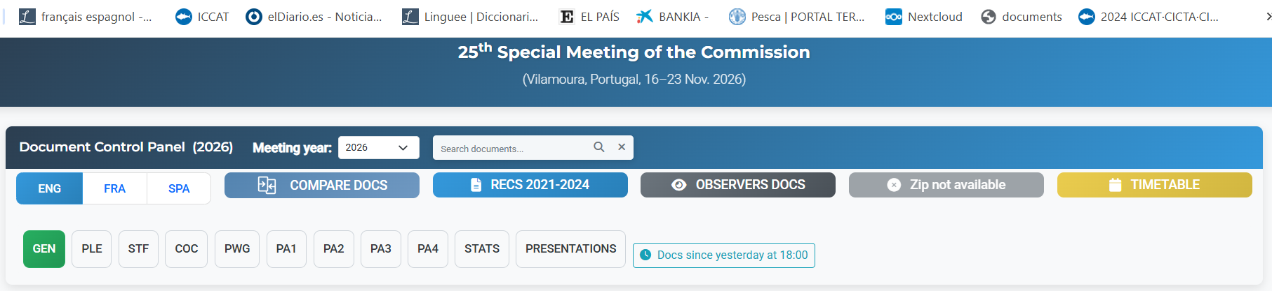
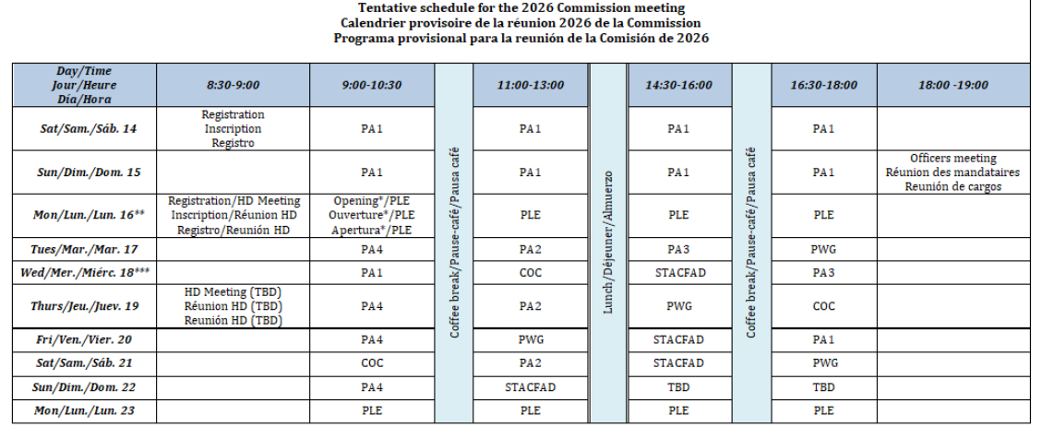
1. Logistique de la réunion
Les documents de la réunion sont disponibles ici.
Les documents des observateurs sont disponibles ici :
Calendrier (UTC/GMT +1, heure d’Espagne) :
Consulter le document GEN_002

Slide 3
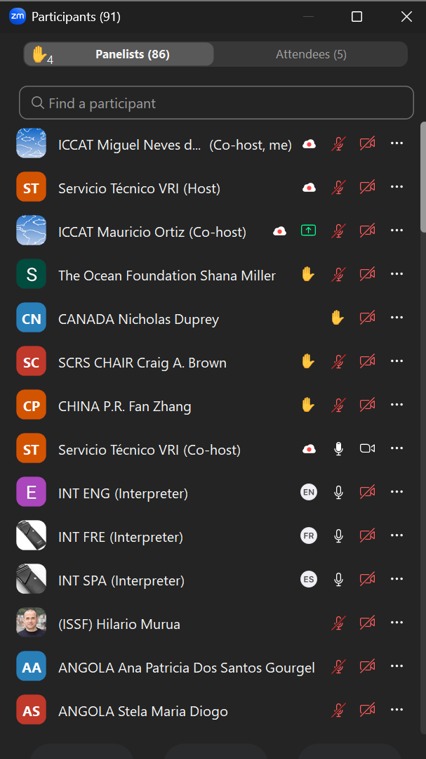

2. Directives générales pour les intervenants (1/2)
L'invitation ZOOM est personnelle et ne peut être partagée avec quelqu’un d’autre.
Veillez à ce que le nom de votre délégation suivi de votre nom et prénom apparaissent dans le champ du nom (ex. ICCAT Camille Manel).
L’ordre des demandes de prise de parole sera affiché dans la liste des participants de ZOOM.
Si vous participez à la réunion en personne et en tant qu’intervenant:
Tous les participants en personne qui sont autorisés à s'exprimer au nom de leur délégation doivent se connecter à ZOOM, en utilisant l'invitation personnelle ZOOM reçue par e-mail.
Levez la main pour demander la parole en cliquant sur le bouton de la barre d'outils et baissez la main lorsque vous avez terminé.
Veillez à ce que le microphone de votre ordinateur est coupé à tout moment.

Slide 4
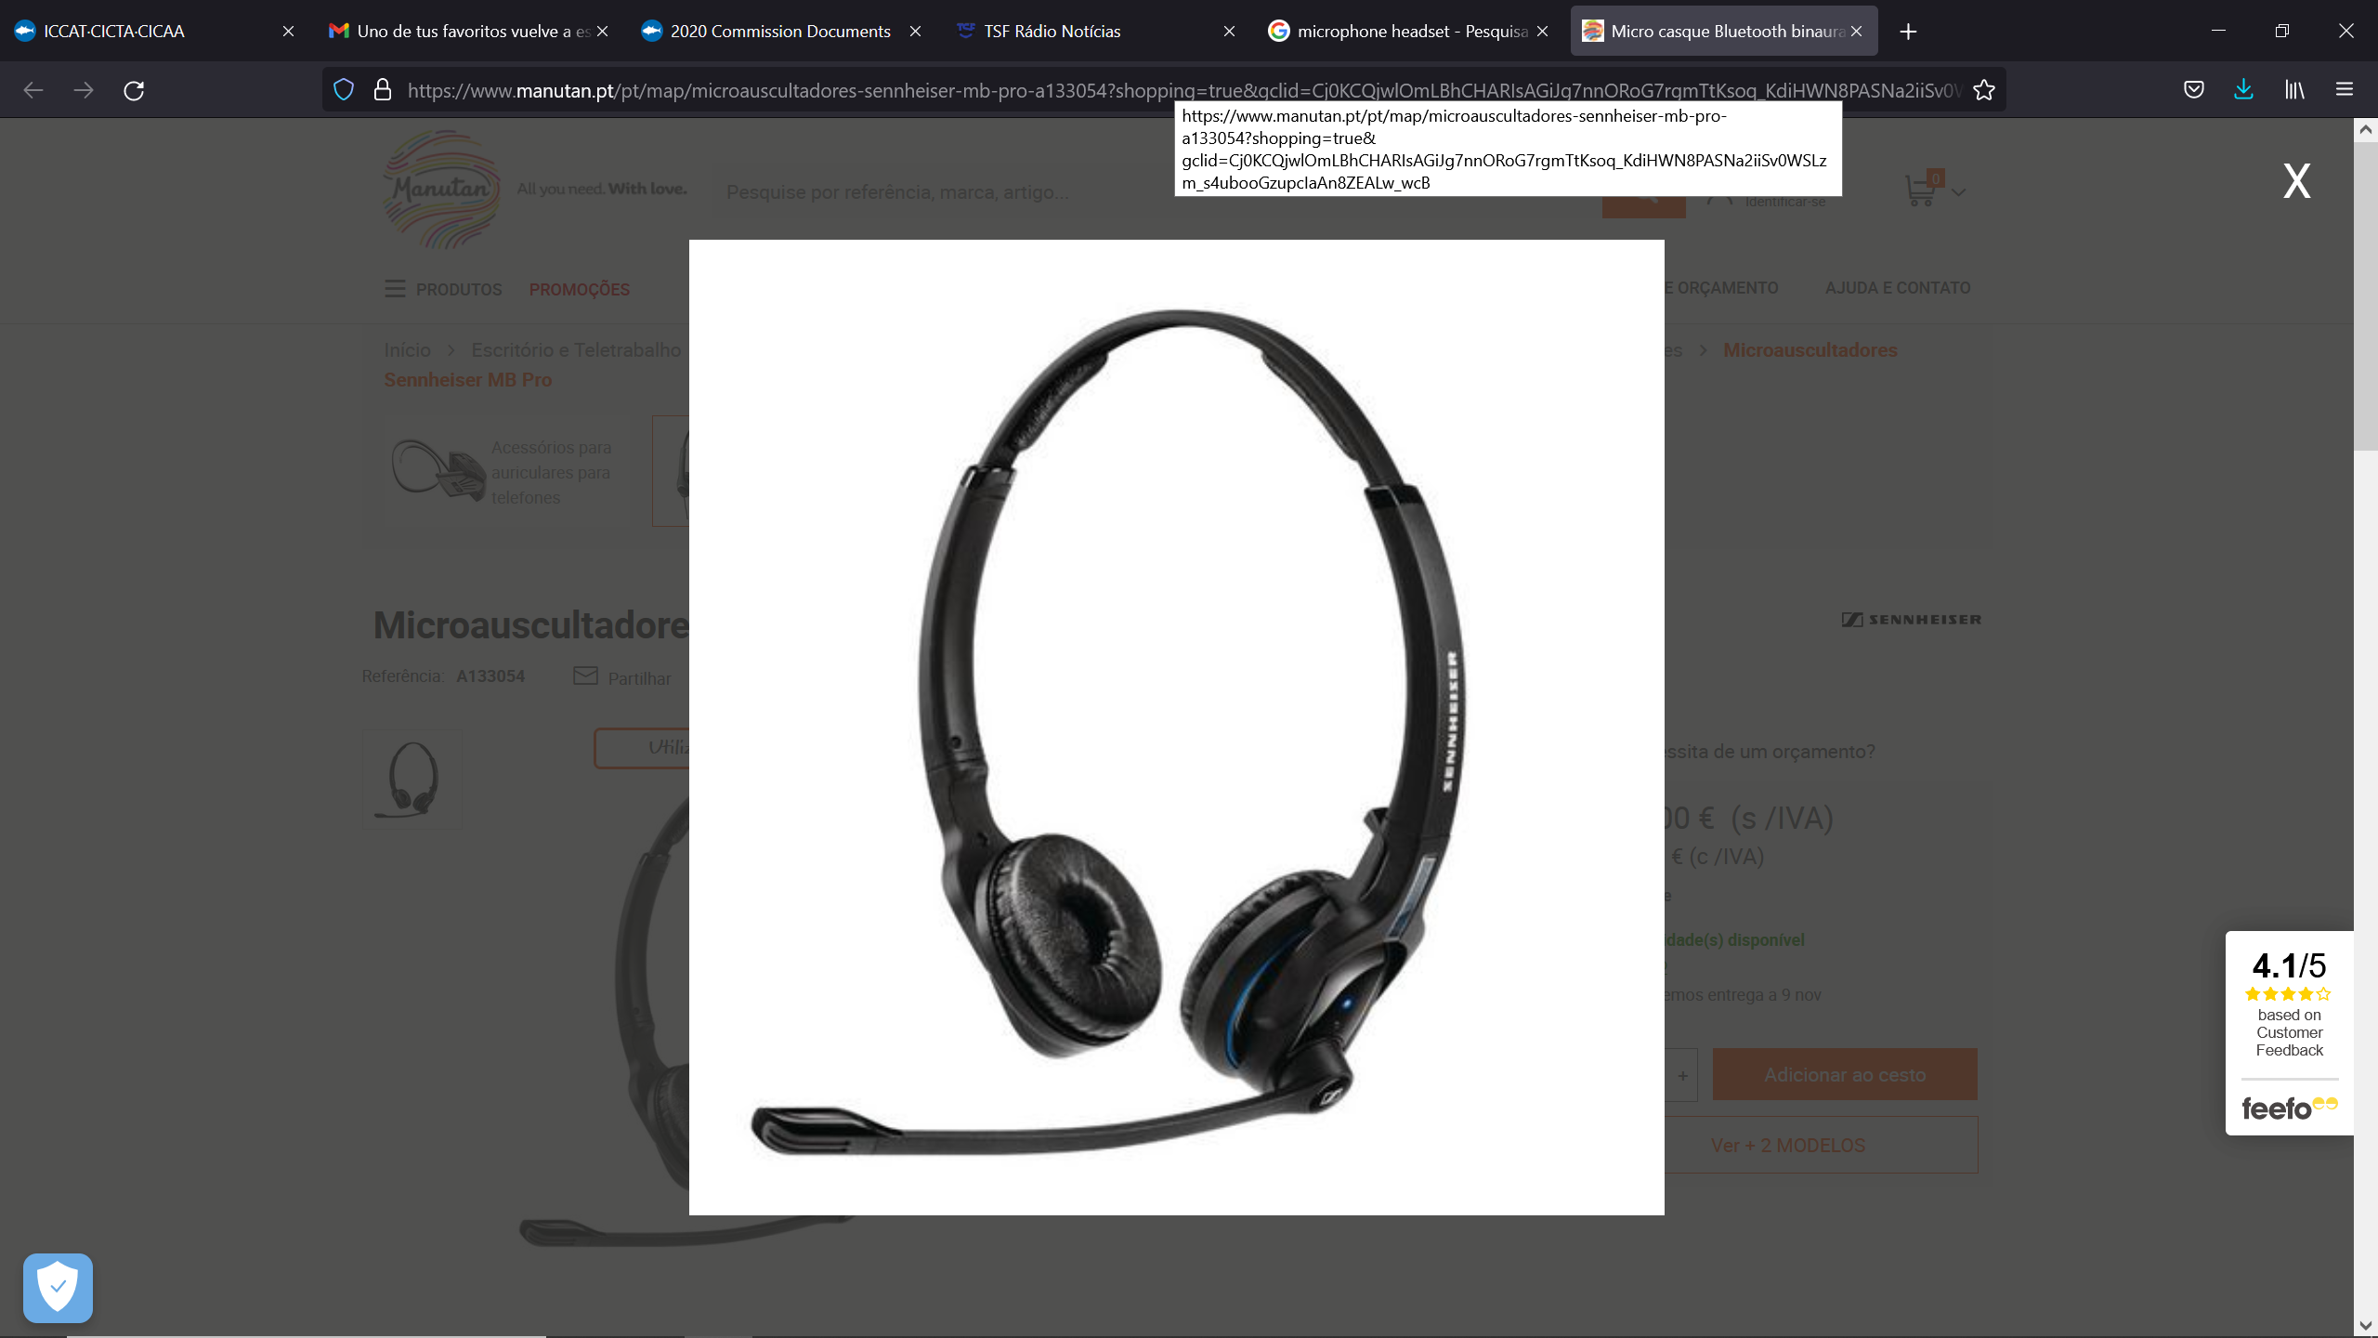


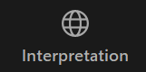
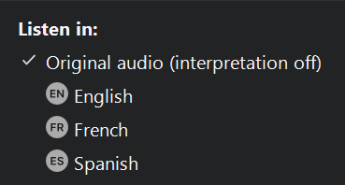
2. Directives générales pour les intervenants (2/2)
Si vous participez à la réunion en ligne en tant qu’intervenant :
L’utilisation d’un casque muni d’un micro est recommandée.
Assurez-vous que le micro n'est allumé que lorsque le Président vous a donné la parole.
Désactivez toutes les notifications sonores (Skype, WhatsApp, e-mails, etc.) lorsque vous assistez à la réunion et assurez-vous que vous vous trouvez dans un endroit sans bruit de fond ou échos.
Veillez à ce que votre micro reste coupé et votre caméra éteinte, sauf lorsque vous prenez la parole.
Lorsque le Président vous donne la parole, rétablissez le son de votre microphone, activez votre caméra (cela aide les interprètes) et parlez lentement.
Abaissez votre main en cliquant sur le bouton de la barre d'outils lorsque vous avez terminé
Dans la fonction d'interprétation , choisissez votre langue de préférence parmi l'anglais, le français, l'espagnol et l'arabe.
Vous pouvez couper le son original (facultatif).

Slide 5
3. Directives générales - autres participants en ligne
Accédez à la réunion de préférence avec le Client Zoom officiel (le Client web a des limites)
Veillez à ce que le nom de votre délégation suivi de votre nom et prénom apparaissent dans le champ du nom (ex. ICCAT Camille Manel).
Veuillez noter que vous n'aurez pas accès à la parole (pour parler) mais que vous aurez accès aux autres fonctionnalités de ZOOM
Dans la fonction d'interprétation , choisissez votre langue de préférence parmi l'anglais, le français, l'espagnol et l'arabe.
Vous pouvez couper le son original (facultatif).

Slide 6
4. Chat
  Les messages envoyés par chat peuvent être envoyés à tout le monde ou à des délégués spécifiques.
  Il est possible que les chats ne reçoivent pas de réponse et ne soient pas officiellement inclus dans le rapport.
  Souvent pertinent pour saisir un commentaire qui a été réalisé oralement
  Très pertinent pour proposer des suggestions de texte mais veuillez les accompagner d’un commentaire oral
  Utile pour les discussions parallèles d’accord ou de désaccord (oui/non)
  Veuillez noter que toutes les discussions seront enregistrées

Slide 7
5. Rapporteurs / Demandes de rapports
Prenez des notes durant la session
Une fois la réunion clôturée, le projet de rapport doit être transmis, dès que possible, au Président et au Secrétariat

Slide 8
6. Directives pour les observateurs
Tout observateur éligible admis à la réunion pourra :
Assister aux sessions de la réunion, mais sans droit de vote ;
Faire des déclarations orales pendant la réunion à l'invitation du Président ;
Distribuer des documents à la réunion par le biais du Secrétariat, afin qu'ils soient mis en ligne sur la page web consacrée aux documents de la réunion ;
Prendre part à d'autres activités, lorsque cela s'avère approprié et si le Président l'approuve.

